Slide 1
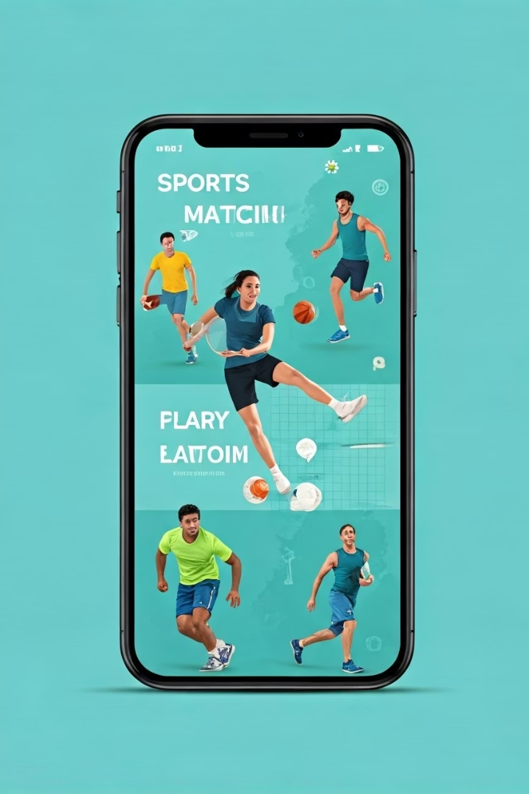
스포츠 매칭 플랫폼 시스템
사용자 맞춤형 매칭 서비스 제공
위치, 취미, 시간대 기반 연결
커뮤니티형 스포츠 활동 플랫폼

Slide 2




매칭 시스템 핵심 가치
위치 기반 매칭
시간대 최적화
가까운 거리의 파트너 우선 추천
사용자 가능 시간 자동 분석
취미 호환성
유사한 운동 성향 분석

Slide 3
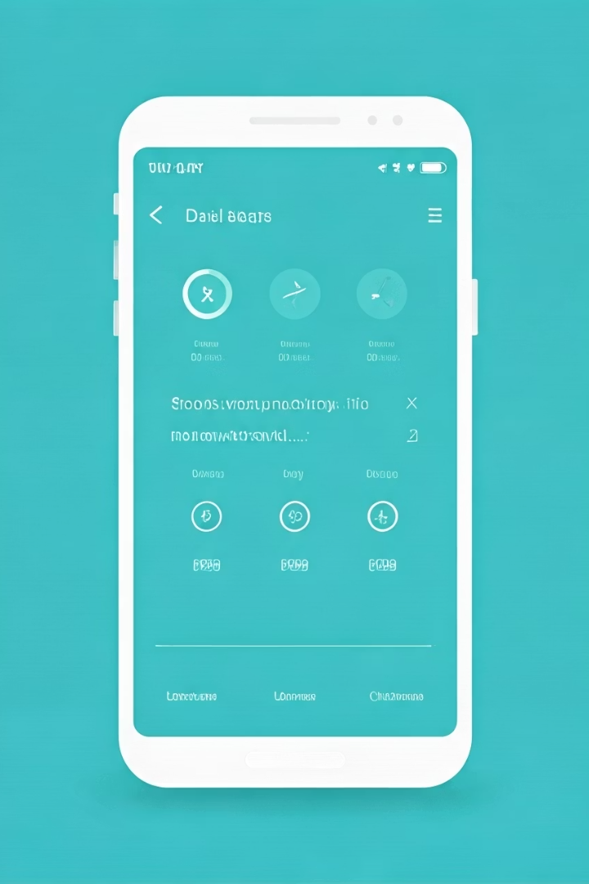
주요 기능 정리
로그인/회원가입
개인 계정 생성 및 로그인
매칭 추천
취미, 주소, 시간대 기반 추천
매칭 검색
키워드 기반 매칭 게시글 검색
매칭 등록
장소, 스포츠, 일시 입력하여 게시
매칭 평가
경험 평가 및 피드백 시스템

Slide 4
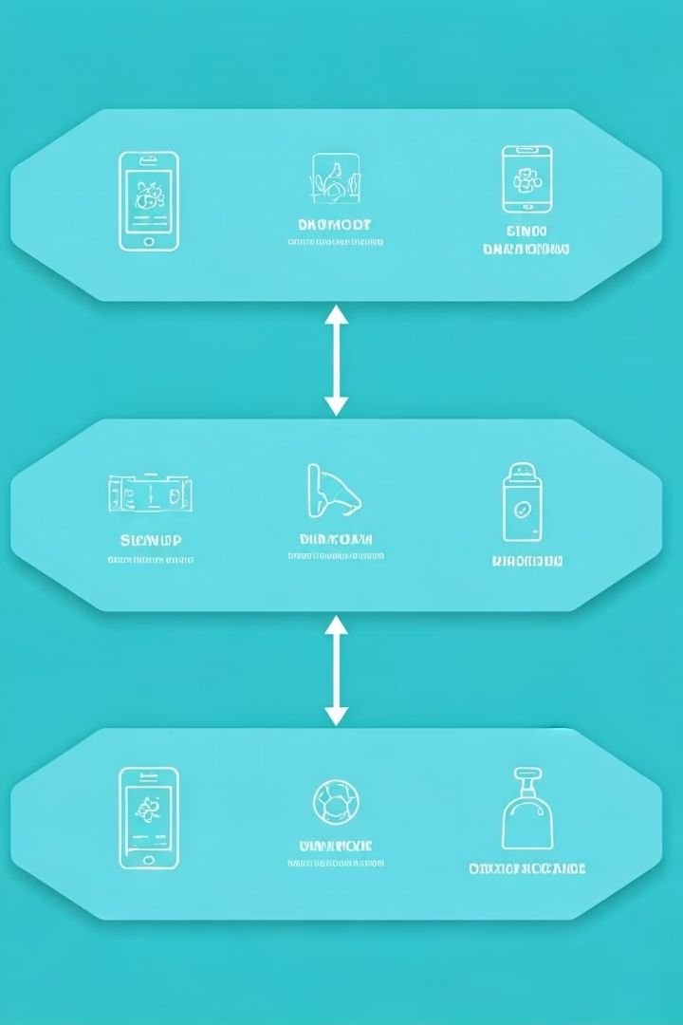




사용자 경험 흐름
회원가입 / 로그인
개인 프로필 설정
매칭 추천 또는 검색
원하는 조건으로 파트너 찾기
신청 또는 채팅
관심 매칭에 참여 의사 전달
매칭 완료 후 평가
상호 피드백 제공

Slide 5
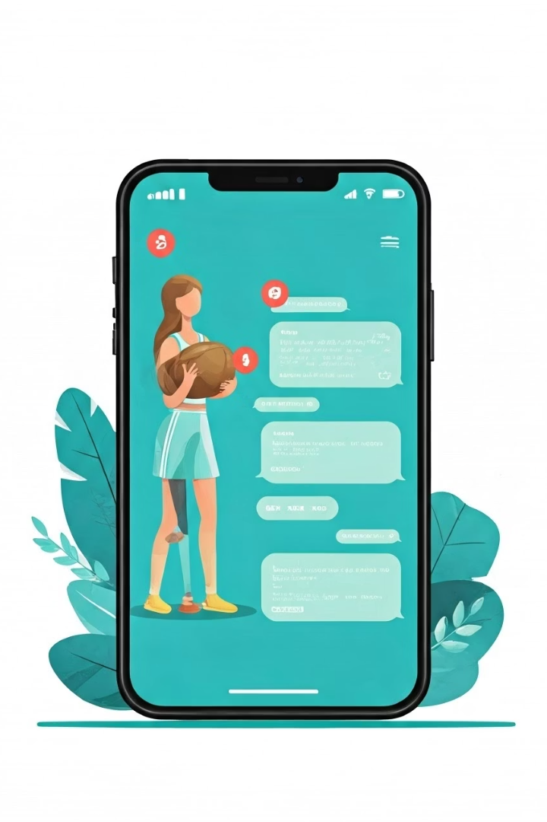
커뮤니케이션 시스템
실시간 채팅
알림 시스템
매칭된 상대와 즉시 소통
중요 업데이트 즉시 전달
사진 및 위치 공유 기능
매칭 신청/수락 알림
읽음 확인 시스템
일정 리마인더
커뮤니티 게시판
정보 및 경험 공유 공간
스포츠별 팁 교환
지역 행사 소식

Slide 6








매칭 평가 시스템
매칭 완료
상호 평가
스포츠 활동 종료
매너, 실력, 시간 준수 등 평가
신뢰도 상승
평점 반영
좋은 평가 누적시 매칭 우선권 획득
개인 프로필에 피드백 통계 반영

Slide 7
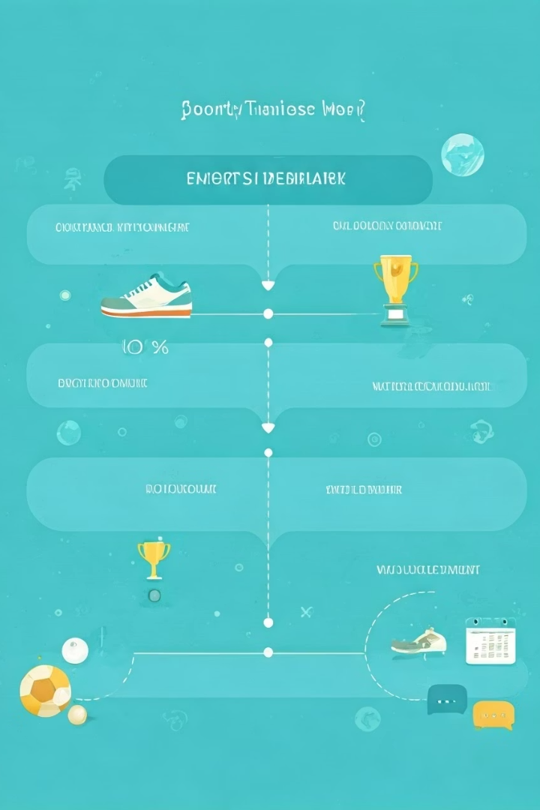
향후 개발 로드맵(확장)
1
1분기
베타 서비스 출시
초기 사용자 피드백 수집
2
2분기
AI 매칭 알고리즘 고도화
모바일 앱 안정화
3
3분기
결제 시스템 도입
프로 코치 연결 서비스
4
4분기
글로벌 서비스 확장
스포츠 대회 기능 추가

